Slide 1
Én kommune – én organisation

Slide 2
Én kommune – én organisation
Det er vores opgave som organisation at skabe værdi for borgerne i Albertslund. Derfor skal vores organisation indrettes, så den skaber de bedste forudsætninger for, at vi kan lykkes med de indsatser, der netop kan etablere den merværdi.
For at skabe forudsætninger herfor, har vi foretaget følgende centrale ændringer:
  Et mere overskueligt styringshierarki med kort vej fra vision til daglige handlinger i organisationen
  Færre styringsdokumenter
  Hele organisationen arbejder ud fra samme årshjul og med samme skabeloner for at skabe en bedre ramme for tværfagligt samarbejde
  Gode rammer for faglig refleksion, dialog og udvikling blandt medarbejdere og ledere.

Slide 3
Én kommune – én organisation
Ændringerne er en del af styringskonceptet for Albertslund Kommune. Konceptet tager udgangspunkt i de tre følgende perspektiver i vores måde at agere på som organisation.
  Opgaver: Vi skal indfri de politiske målsætninger og drage læring af det
  Adfærd: Vi skal have samme tilgang til vores opgave, som vi selv ville ønske at opleve som borgere
  Struktur: Vi skal vide, hvem der har ansvaret for hvad, men også finde sammen om det der går på tværs.
Tredelingen tilkendegiver, at vi både skal have fokus på at levere værdi for borgerne, på at have en arbejdsplads med høj trivsel og lavt fravær og på at have klare forventninger til hinanden og klare rammer for vores opgavefordeling.

Slide 4
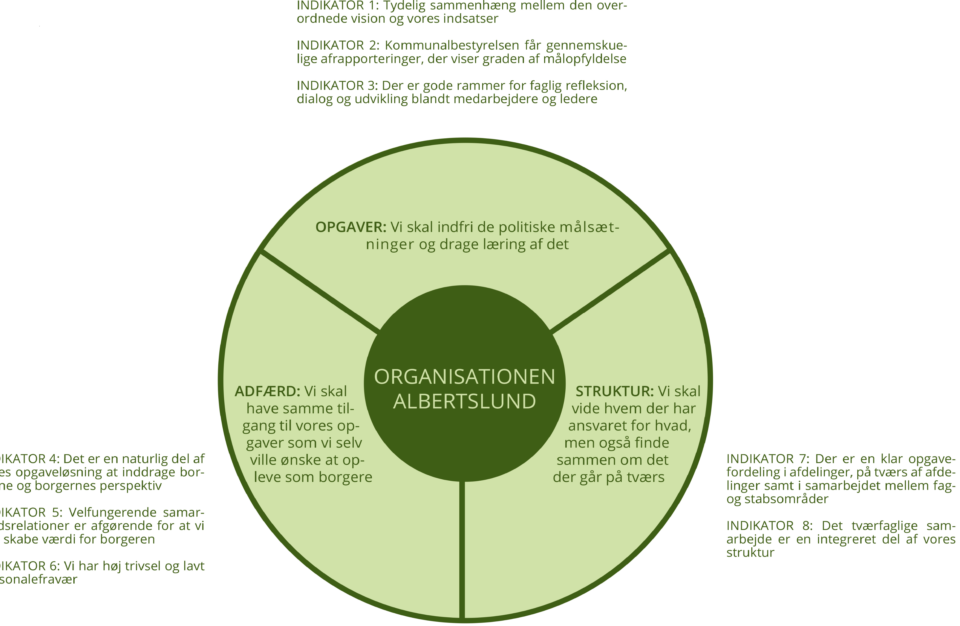
Organisationen
INDIKATOR 4: Det er en naturlig del af
vores opgaveløsning at inddrage borgerne
og borgernes perspektiv
INDIKATOR 5: Velfungerende samarbejdsrelationer
er afgørende for at vi kan skabe værdi for borgeren
INDIKATOR 6: Vi har høj trivsel og lavt
personalefravær

Slide 5
Organisationen
  Vision
  Politikker
  Målplaner
  Årshjul
APV og Trivselsmåling
Fraværsindsats
Medarbejder- og ledergrundlag
Organisationsdiagram
Interne styringsdokumenter
Model for tværfagligt samarbejde
INDIKATOR 4: Det er en naturlig del af
vores opgaveløsning at inddrage borgerne
og borgernes perspektiv
INDIKATOR 5: Velfungerende samarbejdsrelationer
er afgørende for at vi kan skabe værdi for borgeren
INDIKATOR 6: Vi har høj trivsel og lavt
personalefravær

Slide 6
1. Indikator: Tydelig sammenhæng mellem den overordnede vision og vores indsatser
Det er helt centralt, at vi skaber gode rammer for at kunne arbejde med de politiske målsætninger. De gode rammer skabes ved, at vi ikke arbejder med flere af Kommunalbestyrelsens mål end vi kan overkomme, at vi prioriterer vores ressourcer på at indfri de politiske mål, at vi gøre brug af hinandens kompetencer og indsigter, og at der er en klar ramme for arbejdet med målene og på opfølgning af disse.
Derudover skal vi sikre et overskueligt styringshierarki således at de politiske forventninger er klare og tydelige. Øverst i hierarkiet er Kommunalbestyrelsens vision. Den skal fungere som et overordnet rettesnor for alle opgaveydelser i kommunen.
Under visionen har vi en række politikker, som konkret knytter an til visionen. Alle politikker skal udarbejdes ud fra samme kriterier til indhold. Dermed skabes der genkendelighed for politikere, borgere og organisationen, hvilket både vil etablere bedre rammer for samarbejde med borgerne og for tværfagligt samarbejde. Kriterierne som politikker skal op fylde er følgende:
En beskrivelse af ønsket fremtidsscenarie, hvor der kobles til visionen
Formulering af konkrete målsætninger på kommunalt niveau, der skal understøtte arbejdet med at indfri de ønskede fremtidsscenarier

Slide 7
2. Indikator: Kommunalbestyrelsen får gennemskuelige afrapporteringer der viser graden af målopfyldelse
For at sikre gode rammer for, at der kan arbejdes målrettet og struktureret med de politiske målsætninger, og for at Kommunalbestyrelsen kan få et godt indblik i graden af målopfyldelse, så skal organisationen arbejde ud fra et årshjul.
Årshjulet vil endvidere skabe gode rammer for at organisationen kan få et helhedsblik på indsatser til borgere, da vi i organisationen tidsmæssigt samtidigt skal udarbejde mål, ligesom vi samtidigt skal arbejde med, og samarbejde om, dem. Dermed kan vi lettere koordinere indsatser og etablere tværfagligt samarbejde.

Slide 8
3. Indikator: Der er gode rammer for faglig refleksion , dialog og udvikling blandt medarbejdere og leder
Udover at vores opgaveløsning skal gøre en positiv forskel for borgerne, så skal de også give mening for medarbejdere og ledere i organisationen. Vi skal opleve, at vi kan sætte vores kompetencer i spil og på spil. Derfor skal der være en ramme, hvor vi kan reflektere, og have dialog, over vores praksis.
Refleksionen og dialogen skal rykke fokus fra handlingerne der foretages til effekten af handlingerne der foretages. Dette medfører, at der skal rettes et markant stærkere fokus på brug af data til at vurdere effekten og kvaliteten af vores handlinger i praksis. Data kan både være kvantitativ og kvalitativ, og dermed både bestå af tal og af faglige observationer og vurderinger.
At sætte fokus på effekter vil også medføre, at vi kigger på vores opgaveløsning med nye øjne. Det vil udfordre vores vanetænkning og det kan motivere os til at afprøve nye handlinger – prøvehandlinger - i bestræbelserne på at opnå de ønskede effekter. Prøvehandlinger tilkendegiver, at vi prøver noget nyt. Der ligger forberedelser og overvejelser bag vores handlinger, men netop fordi vi prøver noget nyt, så kender vi ikke udfaldet af vores handlinger. Til gengæld skal vi være meget nysgerrige på udfaldet. Vi skal sammen drøfte og reflektere over iagttagelser, og vi skal drøfte hvilke tegn, vi vil kigge efter, for at vurdere effekten af handlingerne. For kun derved kan vi planlægge hvilke handlinger, der vil være virksomme at følge op med. Opfølgningen på og refleksionen over handlinger er afgørende for, at arbejdet med mål bliver en integreret del af opgaveydelserne i hverdagen.
Endeligt er fokus på effekter også et opgør med at fortsætte en praksis, der ikke skaber de ønskede resultater. Som organisation skal vi turde fejle i bestræbelserne på at skabe forbedringer. Men vi må ikke gentage, og bruge ressourcer på, handlinger, som ikke har den ønskede effekt hos borgerne.

Slide 9
4. Indikator: Det er en naturlig del af vores opgaveløsning at inddrage borgerne og borgernes perspektiv
Albertslund er kendetegnet ved aktive medborgere, der bidrager med idéer til, hvordan vores by kan udvikle sig, og energi til at føre det ud i virkeligheden. Byens udfordringer kan kun løses ved, at vi samarbejder med byens borgere, virksomheder, foreninger, frivillige og fællesskaber.
Vi er fælles om byen, når virksomheder skaber arbejdspladser og engagerer sig i at hjælpe borgere i arbejde eller når vi udvikler boligområder med parker, naturområder og et rigt dyre- og planteliv.
Vi er også fælles om Albertslund og byens udvikling, når vi møder hinanden i helt almindelige hverdags-situationer - I fx mødet med forældre i daginstitutionen og med pårørende på ældreområdet
At være fælles betyder, at vi møder hinanden i et fælles vi, frem for i et ”dem” og et ”os”, og at vi møder borgere som individuelle personer med individuelle livsforløb, erfaringer, værdier og kompetencer.
I mødet med borgerne skal vi ikke kun fokusere på lovgivning og regler. Det er afgørende, at vi også har fokus på det som borgerne oplever og finder meningsfuldt. Derfor skal vi prioritere at forholde os lyttende og være nysgerrige på deres perspektiver, for at vi sammen kan afsøge og forsøge at gøre det meningsfulde muligt. Vi skal således gå fra idealet om at ville gøre en forskel for borgerne til at ville gøre en forskel med borgerne.

Slide 10
5. indikator: Velfungerende samarbejdsrelationer er afgørende for, at vi kan skabe værdi for borgeren
Albertslund Kommune har ét fælles grundlag, der rummer alle medarbejdere og ledere. Med grundlaget sætter vi en fælles standard for vores tilgang til arbejdet og afklarer de forventninger, vi har til hinanden. Grundlaget af et udtryk for den standard, som vi ønsker os, og som vi er på vej imod. Velfungerende samarbejdsrelationer er afgørende for, at vi kan skabe værdi for borgeren. Vores samarbejdsrelationer skal være præget af respekt, omtanke og klare forventninger.
Vi omsætter grundlaget i dialog om vores arbejde og måden vi løser vores opgaver på. Det gør vi helt konkret ved at tale med hinanden om:
Hvor, hvornår og hvordan ser vi leder- og medarbejdergrundlagets værdier afspejlet på vores egen arbejdsplads? Og hvor er de fraværende?
Hvad er det for en adfærd, som værdierne ligger op til – og hvor ser vi / ser vi ikke den adfærd i dag
Hvor har vi brug for at justere på vores adfærd? Hvad skal vi holde op med at gøre og hvad skal vi gøre i stedet.
Gennem dialogen på den enkelte arbejdsplads, udvikler vi en række eksempler på, vi kan bruge til at inspirere hinanden til at styrke den adfærd, som vi ønsker os af os selv og hinanden
Det forventes, at grundlaget er kendt og anvendt af alle ledere og medarbejdere i Albertslund Kommune!

Slide 11
6. Indikator: Vi har høj trivsel og lavt personalefravær
En helt afgørende forudsætning for, at vi kan lykkes som organisation er, at vi har medarbejdere og ledere der trives. Høj grad af trivsel medfører, at vi lettere kan fastholde medarbejdere og ledere, at medarbejdere vil anbefale os som arbejdsplads over for andre, og at opgaver udføres med høj grad af motivation.
For at understøtte trivsel skal vi både have fokus på, at vi kan lykkes med vores opgaver, og at opgaverne, vi arbejder med, er forståelige og meningsfulde. Vi skal løbende drøfte krav i arbejdet. Drøfte om kravene er i overensstemmelse med ressourcer og kompetencer, samt om de følelsesmæssige krav er af en sådan karakter, at vi skal skabe rum, hvor der kan være sparring og dialog om dem.
En tilsvarende afgørende forudsætning for, at vi kan lykkes som organisation, er, at vi har lavt sygefravær. Vi skaber den højeste kvalitet i opgaveløsningen, når den udføres af medarbejdere og ledere med de rette kompetencer og erfaringer, og når der er gode kolleger omkring os. Derfor skal arbejdet med at sikre lavt fravær være et vedvarende fokus for os alle.
Vi skal derfor arbejde målrettet med at sikre fremmøde. På hver arbejdsplads skal vi have aftaler for, hvordan vi kan arbejde forebyggende for at sikre fremmøde. Det kan være måden at organisere arbejdet på, der skal justeres, ligesom det kan være måden, der samarbejdes på, der skal præciseres.
Arbejdet med trivsel og lavt personalefravær skal prioriteres højt. Men det er vigtigt, at vi ikke gør det sideløbende med den øvrige opgaveløsning. I stedet skal vi gøre det integreret med vores opgaveløsning. Når vi fx udarbejder og arbejder med handleplaner i forhold til Trivsels- og APV-målinger, skal det ske ud fra en ramme af hvilke opgaver, der står foran os at løse.

Slide 12
7. Indikator: Der er en klar opgavefordeling i afdelinger, på tværs af afdelinger, samt i samarbejdet mellem fag- og stabsområder
Organisationen består af to direktørområder med underliggende fagafdelinger samt en central stabsfunktion. Afdelingerne varetager en række store driftsopgaver, fx driver de jobcenter, plejecentre og skoler, mens stabsfunktionen understøtter den samlede organisation i forhold til fx økonomi og IT. Mange opgaver løses alene i én Afdeling, mens andre opgaver kræver samarbejde mellem Afdelinger. Det er ikke et mål i sig selv, at vi skal samarbejde tværfagligt, men ved komplekse sager så vil det skabe øget kvalitet at gøre det. Derfor skal vi styrke det tværfaglige samarbejde i Albertslund.
For at sikre en klar opgavefordeling i det tværfaglige samarbejde med politikkerne fremgår det af målplanerne hvem der har hvilket ansvar for hvilke opgaver. De etablerer dermed en forventningsafstemning mellem de deltagende aktører.
I samarbejdet mellem fagområder og stabsområder skal styringsdokumenter tilkendegive mulighedsrum, samt roller og ansvar hos de to parter.

Slide 13
8. Indikator: Det tværfaglige samarbejde er en integreret del af vores struktur
Vores organisering skaber gode forudsætninger for, at vi kan løse mange af vores opgaver, men der er også en risiko for, at monofaglige løsninger bliver for dominerende, idet opdelingen i afdelinger og enheder gør, at vi risikerer at orientere os indad i stedet for at orientere os på tværs af vores organisatoriske enheder og afdelinger. Risikoen øges yderligere af, at de lovgivninger, vi er underlagt også primært er af monofaglig karakter. Udfordringen med en monofaglig tilgang er, at den ikke kan håndtere svære og komplekse opgaver på tilfredsstillende vis.
For at skabe både fokus og gode rammer for tværfagligt samarbejde, har vi etableret en struktur, hvor vi alle arbejder ud fra politikker med samme opbygninger, og hvor vi alle følger samme årshjul i arbejdet med målsætninger og mål, og hvor vi alle anvender samme målplansskabeloner
For yderligere at understøtte gode rammer for det tværfaglige samarbejde, har vi udviklet en model for dette. Modellen kan anvendes alle de steder i organisationen, hvor vi opstarter et samarbejde tværfagligt om at indfri mål og målsætninger. Modellen etablerer en tidlig forventningsafstemning mellem de deltagende aktører, og er et redskab til at afklare ansvarsfordelingen for samarbejdet.

Slide 14
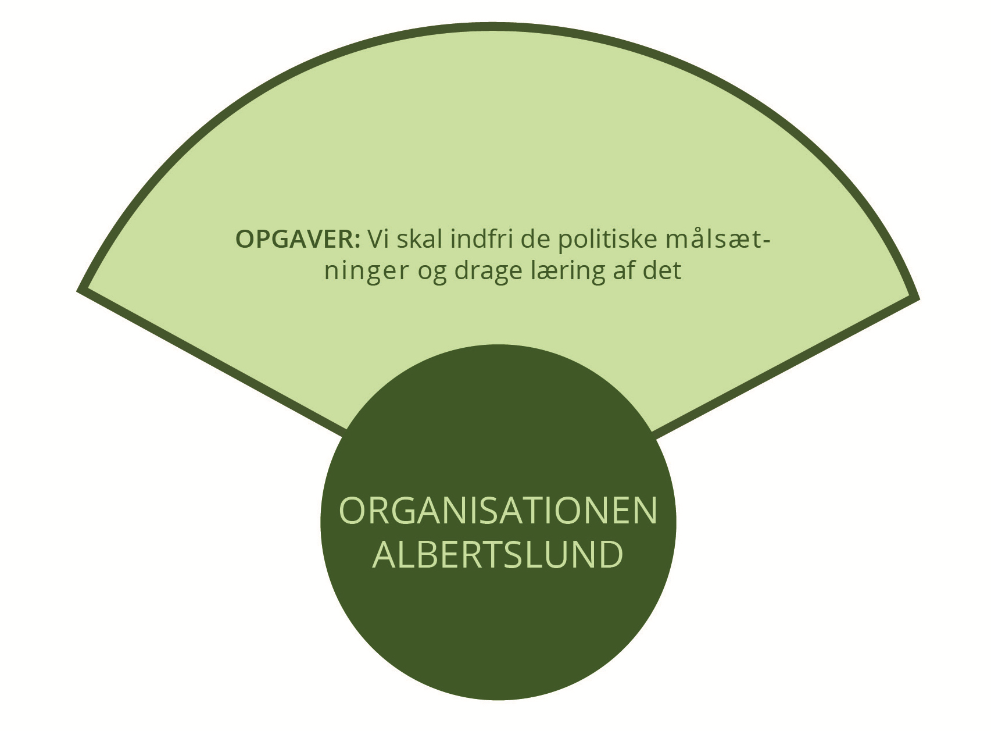
Revideret vision som samlende pejlemærke
FN’s verdensmål
Borgersamlingens anbefalinger
Kommuneplan/
Mere Albertslund
Vision
– en bæredygtig by for børnene, det grønne og fællesskaber
Politikker
Målplaner
Målplaner
Målplaner

Slide 15
Albertslunds Kommunes vision
- Den bæredygtige by for børnene, det grønne og fællesskaber
For børnene
I Albertslund trives familier, og her skabes rammerne for det gode børneliv fyldt af glæde, oplevelser og tryghed. Vi har stærke børnefællesskaber i institutioner, skoler og foreninger, der støtter børnenes trivsel, læring og udvikling.
I Albertslund har alle børn lige muligheder, uanset hvor eller hvad de kommer fra. Børn og unge i Albertslund udvider deres horisonter og får nye erkendelser.
Det grønne
Albertslund er en ambitiøs grøn bæredygtig by. Byen er vores laboratorium, og globale udfordringer tænkes ind i lokale løsninger.
I Albertslund eksperimenterer kommune, borgere, erhvervsliv virksomheder og vidensinstitutioner sammen om at udvikle nye grønne løsninger, der kommer os alle til gode.
Vi værner om naturens kredsløb og biodiversitet. Naturen er indtænkt i albertslundernes liv, hvor vi mødes og fællesskaber blomstrer.
Naturen indgår i læringen helt fra barndommen, og vores børn er vokset op med at tage ansvar for den. Naturen understøtter vores fysiske og mentale sundhed, og hver enkelt albertslunder tager ejerskab for at passe på den.

Slide 16
Albertslunds Kommunes vision
- Den bæredygtige by for børnene, det grønne og fællesskaber
Fællesskaber
I Albertslund omfavner vi, at vi er mangfoldige. Vores åbne og inkluderende fællesskaber bidrager til, at Albertslund er en by for alle. Borgere, foreninger og virksomheder erhvervsliv tager aktivt del i byens fællesskaber og bidrager til en fælles udviklingen af Albertslund.
Øget samvær på tværs af generationer udvider vores horisonter og giver erkendelser for både ældre, børn, unge og voksne. Kulturen er motor for fællesskabet.
De mange forenings- og kulturtilbud i byen sikrer, at fællesskaber gror, og det tætte samarbejde med uddannelses- og kulturinstitutioner og erhvervsliv skaber nye indsigter og fælles værdi.
Forskellige holdninger, forståelser og tilgange mødes, og vi får øje på flere nuancer, og bliver klogere sammen.

Slide 17
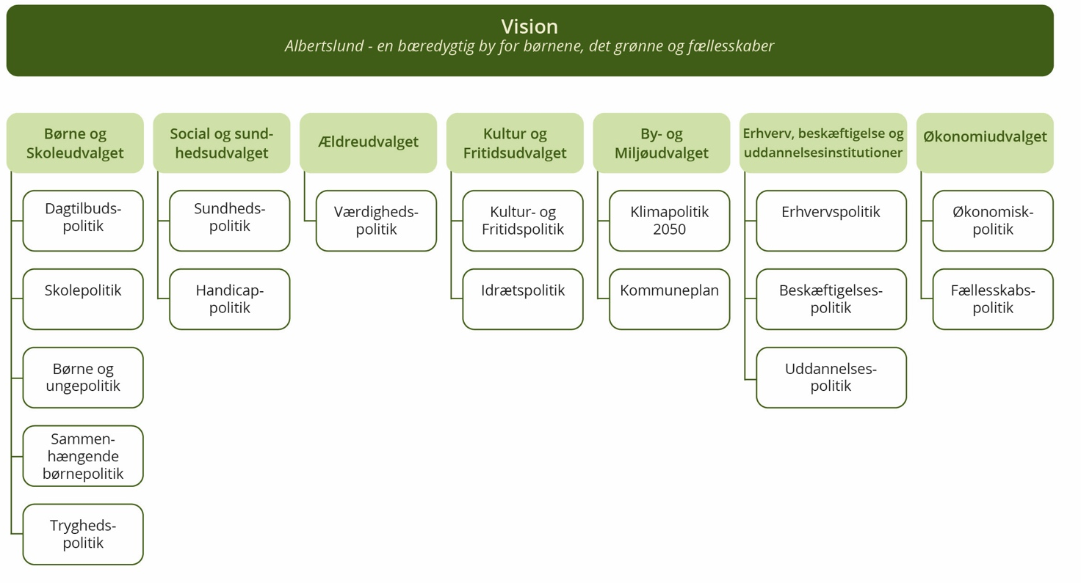

Slide 18
Politikker contra målplaner
POLITIKKER MÅLPLANER
Ønsket fremtidsscenarie
Fremtidsscenariet i politikkerne angiver den ønskede fremtid for de borgere de vedrører.
Den knytter an til Kommunalbestyrelsens vision
Et godt fremtidsscenarie er inden for synsvidde, men ude for rækkevidde
______________________
Målsætninger
Konkretisering af fremtidsscenarie, som angiver den retning vi skal bevæge os i.
De er byggeklodser, som tilsammen kan indfri fremtidsscenariet inden for politikken, og som medvirker til at indfri visionen.
Mål
Tegn
Prøvehandlinger
Evaluering
Læring
Milepælsplan

Slide 20
Udefra og ind-perspektiv – i arbejdet med målsætninger og mål
Børneliv
0-12 år
Ungeliv
12-25 år
Voksenliv
25-70 år
Ældreliv
70+ år
Erhvervsliv

Slide 21
Målsætninger 2023

Slide 22
Børneliv
Børn og unge oplever progression i læring
Børneliv
0-12 år
Deltagelses-muligheder for alle børn i Albertslund
Den mentale og fysiske sundhed i Albertslund skal fremmes, så flere oplever bedre mental sundhed, livskvalitet og trivsel

Slide 23
Ungeliv
Børn og unge oplever progression i læring
Den mentale og fysiske sundhed i Albertslund skal fremmes, så flere oplever bedre mental sundhed, livskvalitet og trivsel
Ungeliv
12-25 år
Albertslundere skal bidrage til klimaindsatsen, så vi styrker naturen, bæredygtig adfærd og CO2 neutralitet
Albertslunds unge er under uddannelse eller arbejde
Deltagelsesmuligheder for alle børn i Albertslund
Albertslund skal være en stærkere, rigere og mere selvstændig by, en bæredygtig by i balance både socialt, økonomisk og miljømæssigt

Slide 24
Voksenliv
Albertslundere skal mødes ligeværdigt i mødet med kom-munen, og skal modtage en værdig, ordentlig og effektiv sags-behandling
Albertslundere styrker deres digitale kompe-tencer og øger evnen til at deltage i det demokratiske samfund og er en del af givende fællesskaber i Albertslund
Albertslund
skal være en stærkere, rigere og mere selv-stændig by, en bæredygtig by i balance både socialt, økono-misk og miljømæssigt
Den mentale og fysiske sundhed i Albertslund skal fremmes, så flere oplever bedre mental sundhed, livskvalitet og trivsel
Voksenliv
25-70 år
Albertslundere skal bidrage til klimaindsatsen, så vi styrker naturen, bæredygtig adfærd og CO2 neutralitet
Borgerne møder kultur i deres hverdag og i bylivet
Flere albertslundere skal være en del af arbejds-markedet

Slide 25
Ældreliv
Ældre albertslundere får hjælp og støtte til at leve eller fastholde det liv, som har værdi for dem
Borgerne møder kultur i deres hverdag og i bylivet
Ældreliv
70+ år
Den mentale og fysiske sundhed i Albertslund skal fremmes, så flere oplever bedre mental sundhed, livskvalitet og trivsel

Slide 26
Erhvervsliv
Albertslundere skal bidrage til klimaindsatsen, så vi styrker naturen, bæredygtig adfærd og CO2 neutralitet
Nuværende og fremtidige virksomheder har gode vilkår i Albertslund Kommune
Erhvervsliv
Flere albertslundere skal være en del af arbejdsmarkedet
Albertslund skal være en stærkere, rigere og mere selvstændig by, en bæredygtig by i balance både socialt, økonomisk og miljømæssigt

Slide 30
2023 er én stor prøvehandling
“Du misser 100% af de skud, du ikke tager”
(Wayne Gretzky)
"Det har jeg aldrig prøvet før, så det klarer jeg helt sikkert”
(Pippi)

Slide 31
Vi er fælles om Albertslund!

